Slide 1
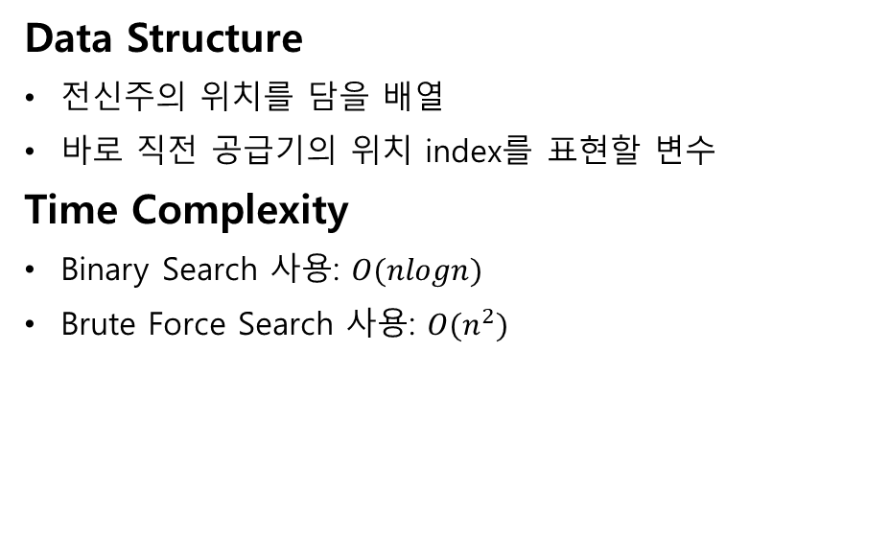
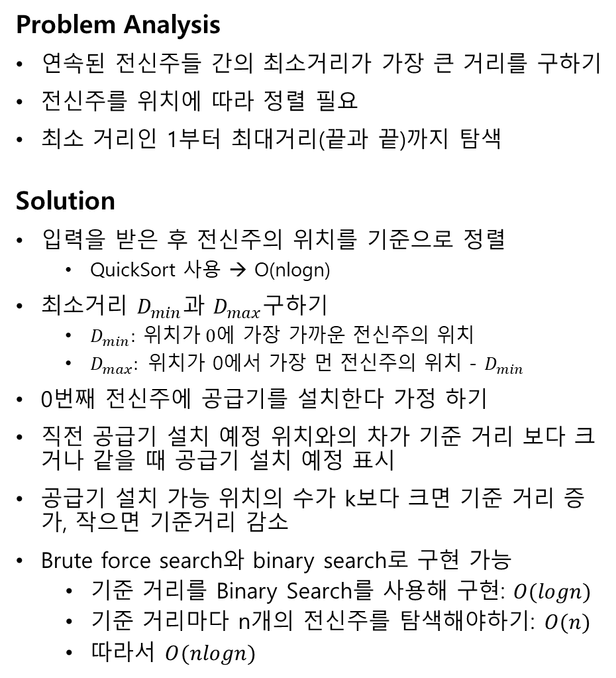
Problem Analysis
연속된 전신주들 간의 최소거리가 가장 큰 거리를 구하기
전신주를 위치에 따라 정렬 필요
최소 거리인 1부터 최대거리(끝과 끝)까지 탐색
Solution
입력을 받은 후 전신주의 위치를 기준으로 정렬
QuickSort 사용 → O(nlogn)
최소거리 $D_{min}$과 $D_{max}구$하기
$D_{min}: 위치가 0에$ 가장 가까운 전신주의 위치
$D_{max}:$위치가 0에서 가장 먼 전신주의 위치 - $D_{min}$
0번째 전신주에 공급기를 설치한다 가정 하기
직전 공급기 설치 예정 위치와의 차가 기준 거리 보다 크거나 같을 때 공급기 설치 예정 표시
공급기 설치 가능 위치의 수가 k보다 크면 기준 거리 증가, 작으면 기준거리 감소
Brute force search와 binary search로 구현 가능
기준 거리를 Binary Search를 사용해 구현: $O(logn)$
기준 거리마다 n개의 전신주를 탐색해야하기: $O(n)$
따라서 $O(nlogn)$
Data Structure
전신주의 위치를 담을 배열
바로 직전 공급기의 위치 index를 표현할 변수
Time Complexity
Binary Search 사용: $O(nlogn)$
Brute Force Search 사용: $O(n^{2})$
1
2
3
5
7
10
11
12
14
15

